Slide 1

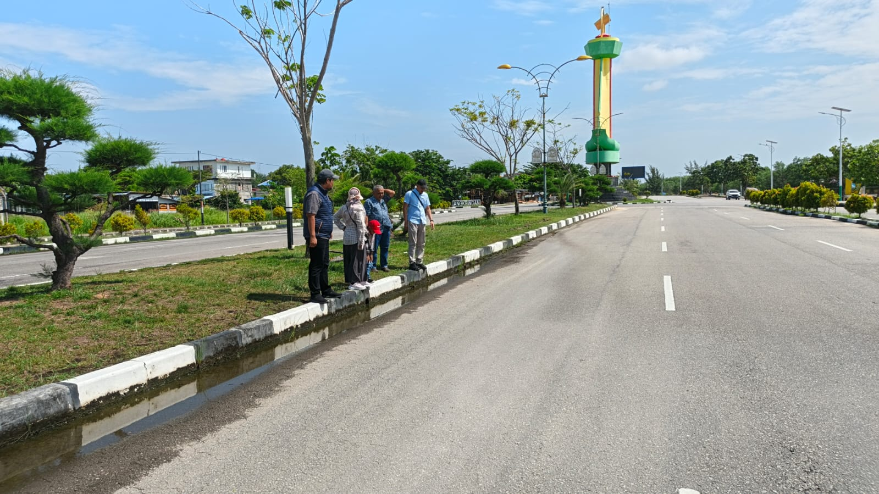



PENINGKATAN JALAN COASTAL AREA LANJUTAN, KAB. KARIMUN
APBD PROVINSI KEPULAUAN RIAU TAHUN ANGGARAN 2025
1

Slide 2

DESKRIPSI UMUM PEKERJAAN PENINGKATAN JALAN COASTAL AREA LANJUTAN, KAB. KARIMUN
PEMERINTAH PROVINSI KEPULAUAN RIAU
DINAS PEKERJAAN UMUM, PENATAAN RUANG DAN PERTANAHAN
Pusat Pemerintah Provinsi Kepulauan Riau “Istana Kota Piring”
Gedung Sultan Mahmud Riayat Syah C2 Lantai 1
1. Data Proyek
Nama Proyek : Peningkatan Jalan Coastal Area Lanjutan, Kab. Karimun
Lokasi Kegiatan : Jalan Coastal Area, Kab. Karimun
Pemberi Kerja : Dinas Pekerjaan Umum, Penataan Ruang dan Pertahanan Provinsi Kepulauan Riau
Kontraktor Pelaksana : CV. REISER KARYA BAKTI
Nomor Kontrak : 7.01/SP-HS/FSK/PUPP.3/PPK.13/VI/2025
Tanggal Kontrak : 24 Juni 2025
Nilai Kontrak : Rp 1.413.080.700,00,-
Sumber Dana : APBD Prov. Kepri, Tahun Anggaran 2025
Masa Pelaksanaan : 120 Hari Kalender
Masa Pemeliharaan : 365 Hari Kalender
Tanggal Mulai Kerja : 24 Juni 2025
Tanggal PHO : 21 Oktober 2025
Konsultan Supervisi : CV. ARMACO KONSULTAN
Jalan Coastal Area
2

Slide 3

PROGRES PEKERJAAN PENINGKATAN JALAN COASTAL AREA LANJUTAN, KAB. KARIMUN
PEMERINTAH PROVINSI KEPULAUAN RIAU
DINAS PEKERJAAN UMUM, PENATAAN RUANG DAN PERTANAHAN
Pusat Pemerintah Provinsi Kepulauan Riau “Istana Kota Piring”
Gedung Sultan Mahmud Riayat Syah C2 Lantai 1
PROGRES FISIK
NO. | NAMA KEGIATAN | PANJANG (M) | PAGU KONTRAK (Rp) | PROGRES FISIK % |  |  | PROGRES KEUANGAN
 |  |  |  | RENC | REAL | DEV
1. | PENINGKATAN JALAN COASTAL AREA LANJUTAN, KAB. KARIMUN | 350 M | RP. 1.413.080.700,00 | 51,657 | 100,000 | +31,160 | 30%
Status : 05 Oktober 2025
Jalan Coastal Area
3

Slide 4
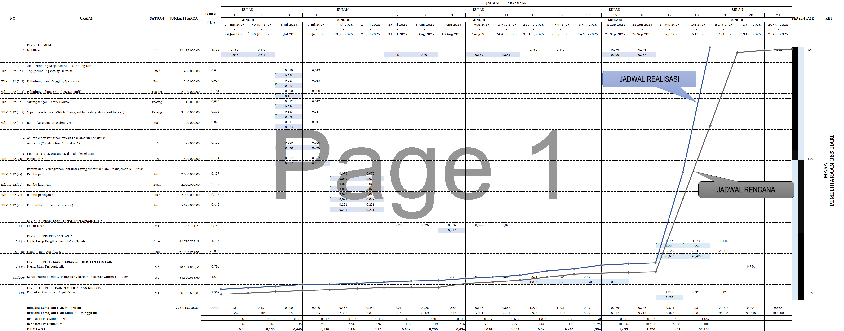
KURVA S PEKERJAAN PENINGKATAN JALAN COASTAL AREA LANJUTAN, KAB. KARIMUN
PEMERINTAH PROVINSI KEPULAUAN RIAU
DINAS PEKERJAAN UMUM, PENATAAN RUANG DAN PERTANAHAN
Pusat Pemerintah Provinsi Kepulauan Riau “Istana Kota Piring”
Gedung Sultan Mahmud Riayat Syah C2 Lantai 1
Jalan Coastal Area
4

Slide 5
KONDISI DI LAPANGAN
PEMERINTAH PROVINSI KEPULAUAN RIAU
DINAS PEKERJAAN UMUM, PENATAAN RUANG DAN PERTANAHAN
Pusat Pemerintah Provinsi Kepulauan Riau “Istana Kota Piring”
Gedung Sultan Mahmud Riayat Syah C2 Lantai 1
NO | PROSES PEKERJAAN SAAT INI
1 | Pekerjaan telah selesai % dilapangan.
Jalan Coastal Area
5

Slide 6
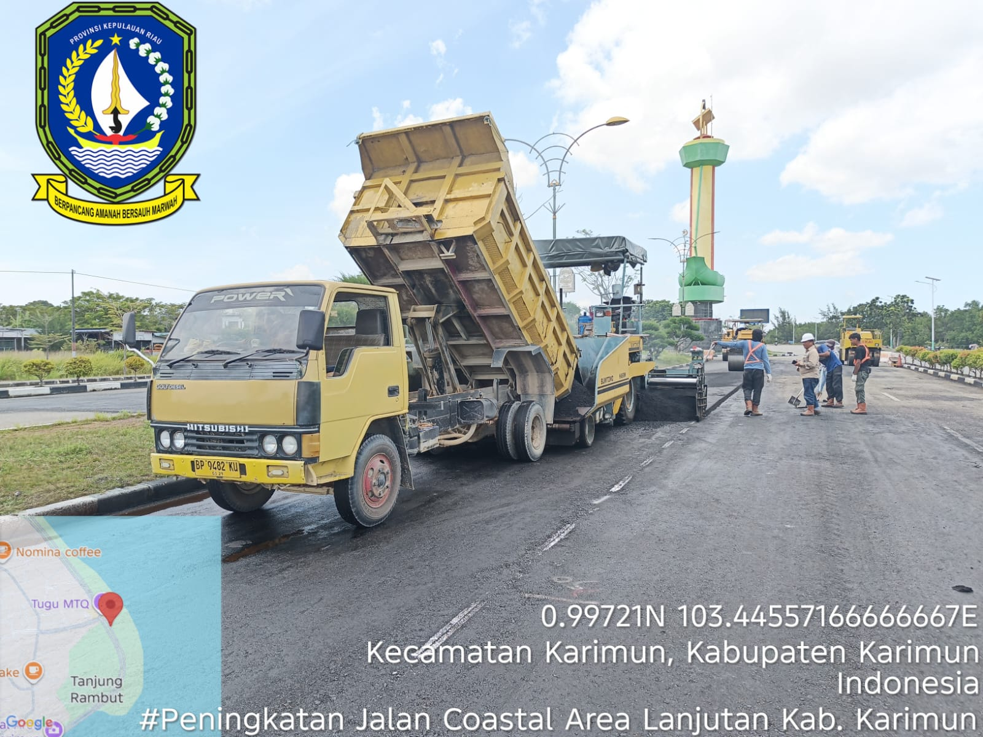
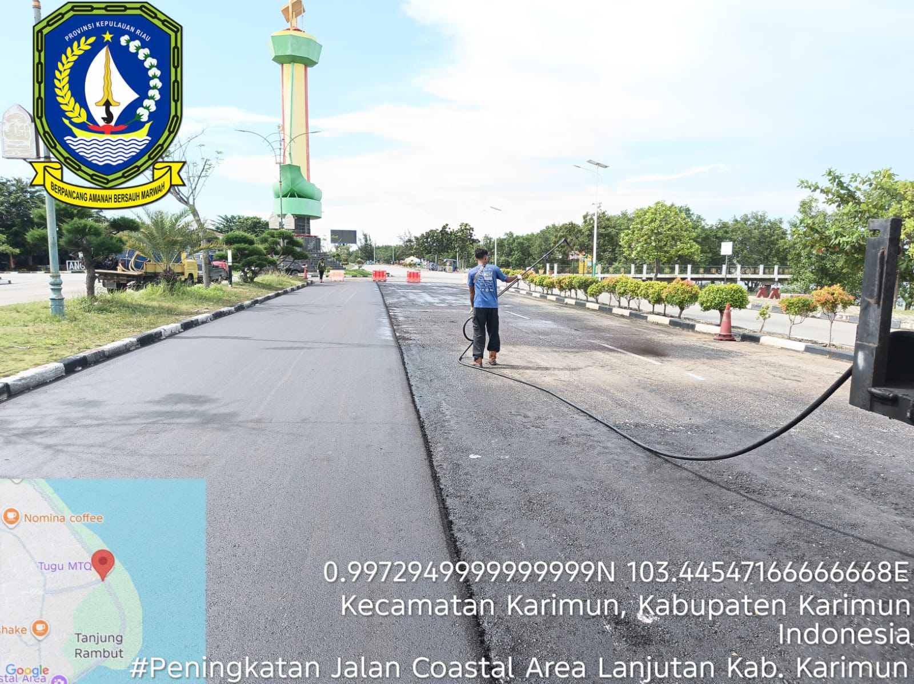
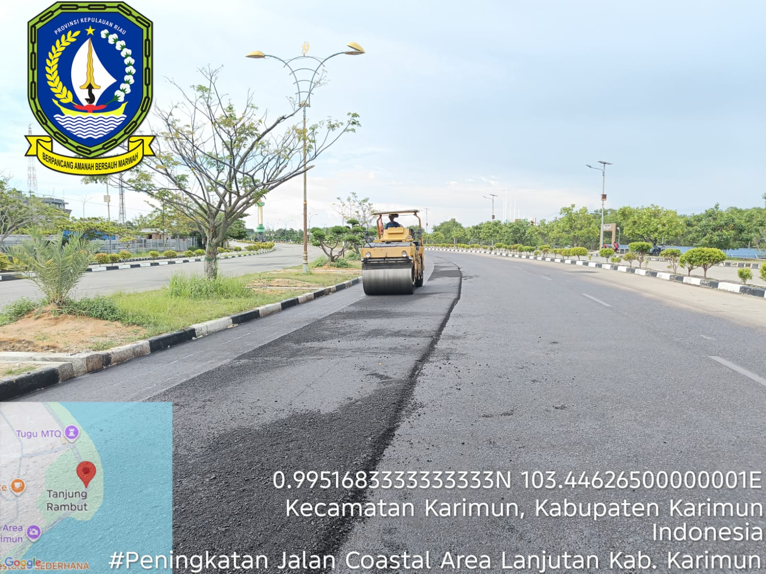
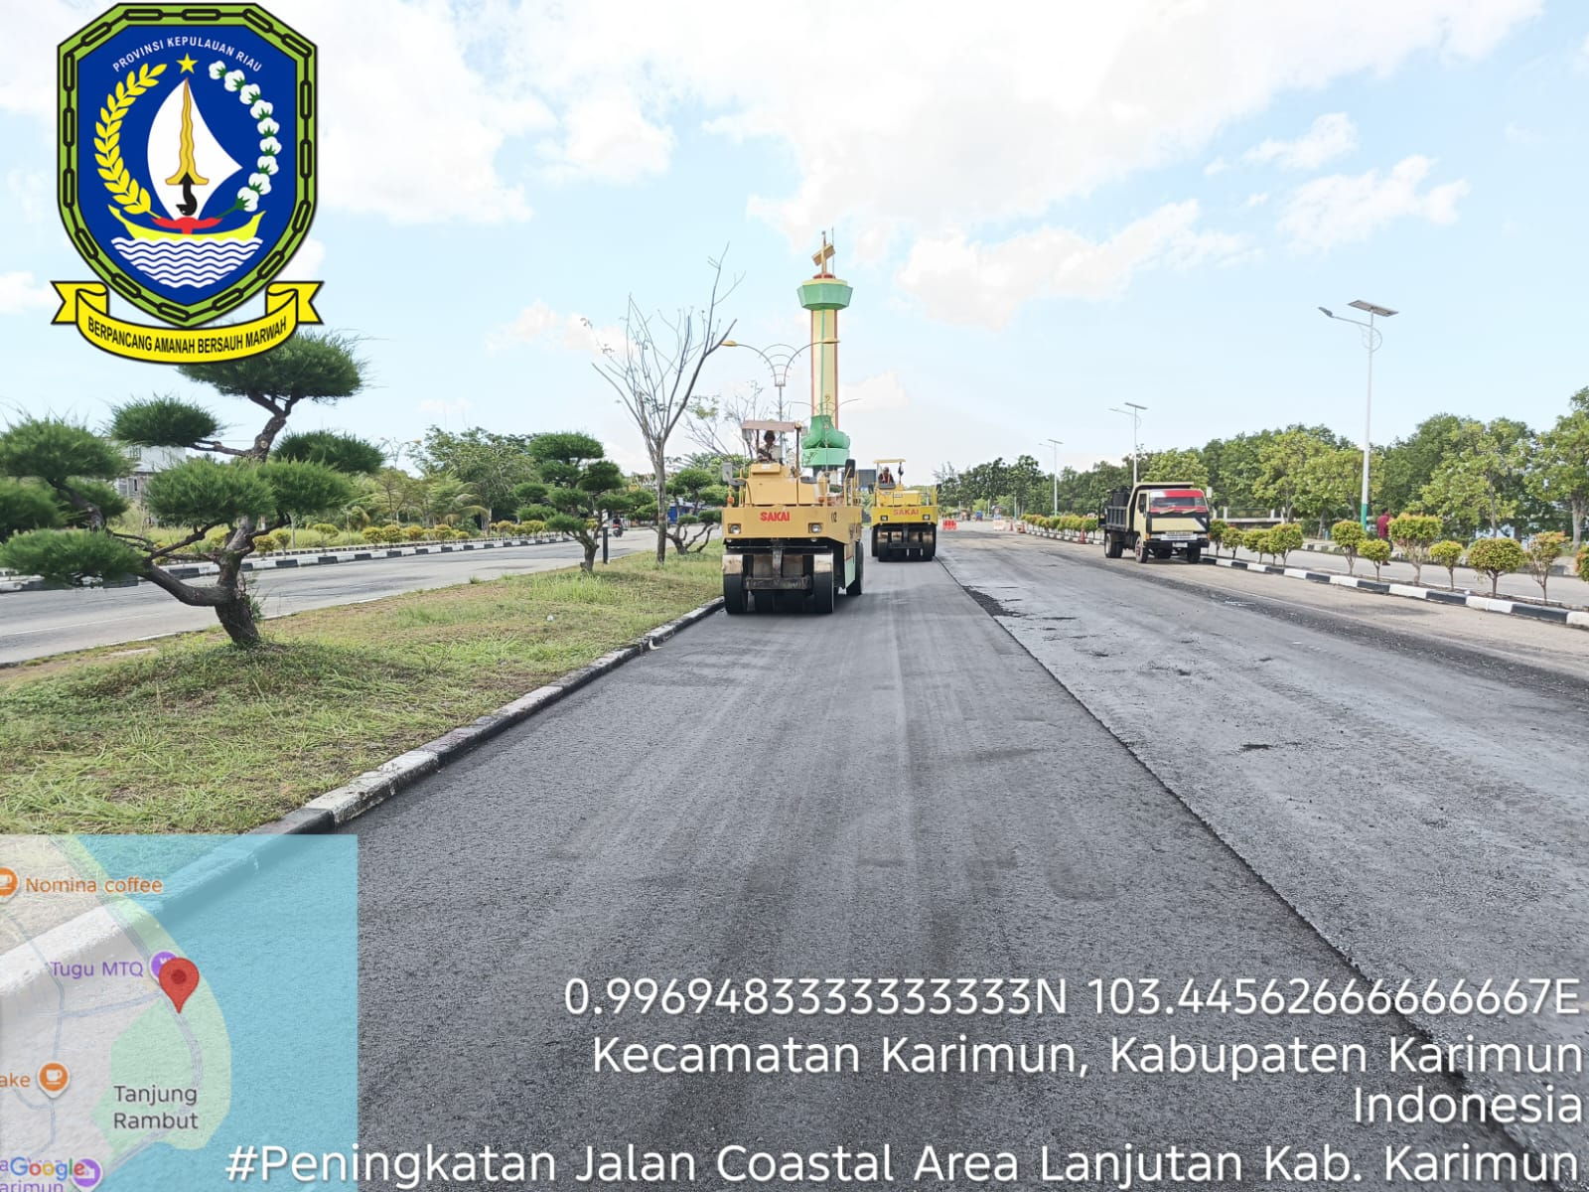
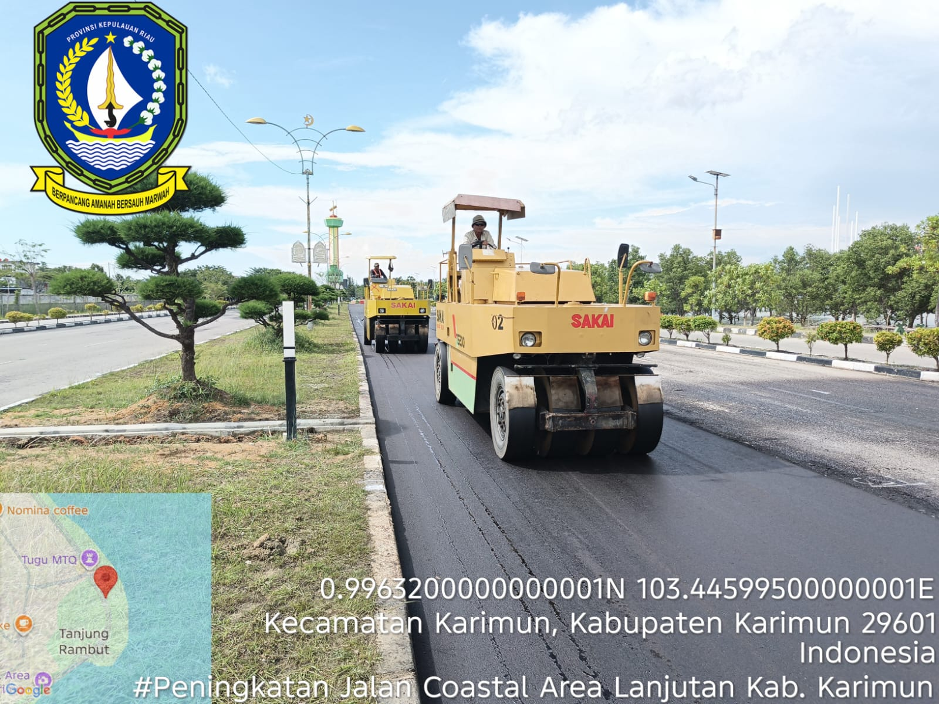
DOKUMENTASI (FOTO)
PEMERINTAH PROVINSI KEPULAUAN RIAU
DINAS PEKERJAAN UMUM, PENATAAN RUANG DAN PERTANAHAN
Pusat Pemerintah Provinsi Kepulauan Riau “Istana Kota Piring”
Gedung Sultan Mahmud Riayat Syah C2 Lantai 1
Jalan Coastal Area
6

Slide 7
